Slide 1

ĐẶC ĐIỂM VÀ YÊU CẦU NGHỀ NGHIỆP
THỢ CƠ KHÍ
Tìm hiểu nghề nghiệp • Tổ 2

Slide 2
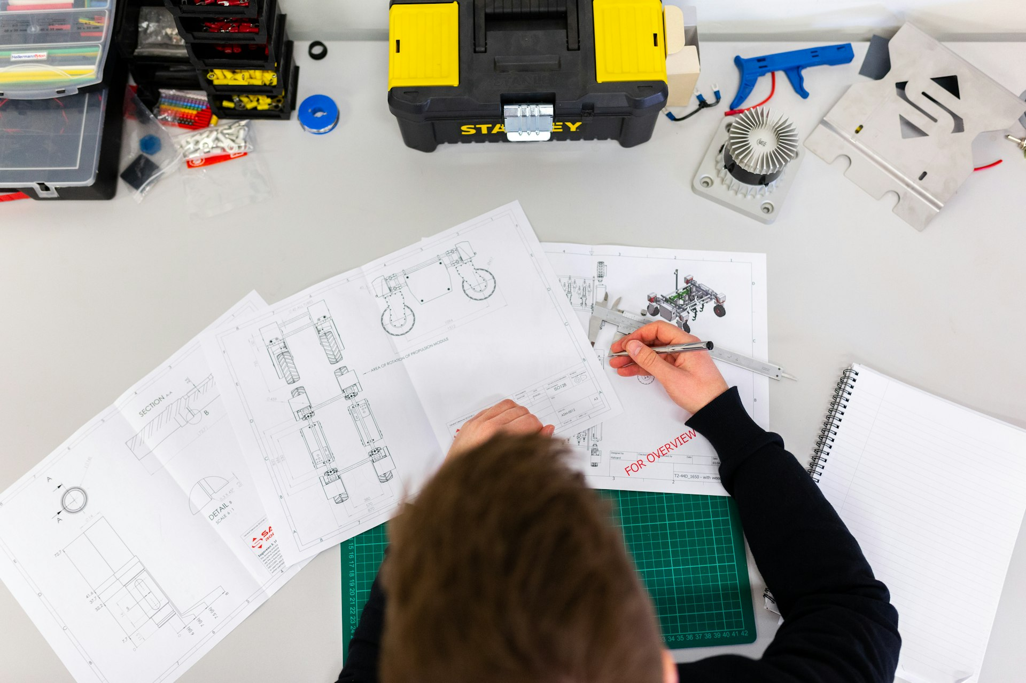




Người trực tiếp gia công, lắp ráp,
sửa chữa và bảo dưỡng máy móc,thiết bị cơ khí.
THỢ CƠ KHÍ
Chính xác
Kỹ thuật
An toàn

Slide 3




ĐẶC ĐIỂM NGHỀ THỢ CƠ KHÍ
Sản phẩm lao động
Đối tượng lao động
Chi tiết máy, linh kiện
Khuôn mẫu, kết cấu thép
Máy móc đã gia công, sửa chữa
Kim loại (sắt, thép, đồng, nhôm)
Bản vẽ kỹ thuật
Máy tiện, phay, hàn, Gia công tự động bằng máy tính
Môi trường làm việc
Yêu cầu chung
Xưởng cơ khí, nhà máy, công trường
Tiếp xúc tiếng ồn, bụi kim loại
Yêu cầu an toàn lao động cao
Chính xác • Kỹ thuật
Tuân thủ an toàn
Kỷ luật cao

Slide 4



NĂNG LỰC & PHẨM CHẤT
NĂNG LỰC
• Đọc bản vẽ kỹ thuật
• Vận hành thạo máy gia công
• Đo lường, kiểm tra sai số
• Khắc phục sự cố máy
PHẨM CHẤT
• Cẩn thận, tỉ mỉ, chính xác
• Kiên trì, chịu được áp lực
• Trách nhiệm, kỷ luật
• Yêu thích kỹ thuật

Slide 5

VIDEO GIỚI THIỆU
Ngành Công nghệ Kỹ thuật Cơ khí

Slide 6
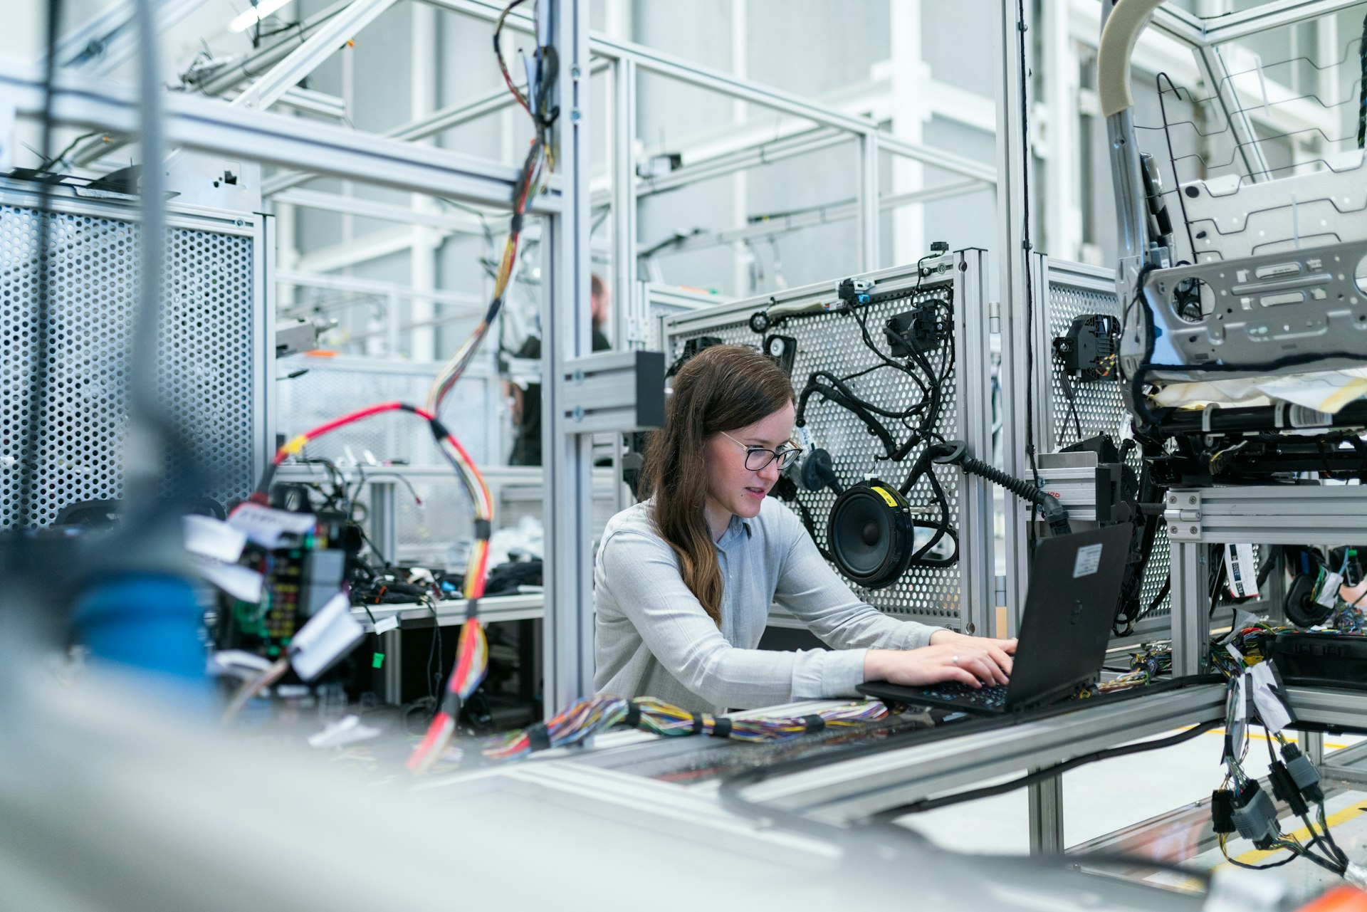
PHẦN 2 • NHIỆM VỤ VỀ NHÀ
THỢ CƠ KHÍ GIA CÔNG CNC
MÔ TẢ CÔNG VIỆC
TRÌNH ĐỘ & VỊ TRÍ
Trình độ:
Sơ cấp / Trung cấp / Cao đẳng
Kỹ thuật Cơ khí – Chế tạo máy
Vị trí việc làm:
• Thợ vận hành máy CNC
• Tổ trưởng sản xuất
• Nhân viên QC
• Quản lý kỹ thuật xưởng
• Đọc bản vẽ kỹ thuật, xác định yêu cầu
• Chuẩn bị phôi, lắp dao cụ và gá kẹp
• Nhập chương trình, vận hành máy CNC
• Kiểm tra kích thước bằng thước cặp, panme
• Bảo trì, vệ sinh máy định kỳ

Slide 7
NĂNG LỰC & XU HƯỚNG PHÁT TRIỂN
NĂNG LỰC CẦN CÓ
XU HƯỚNG PHÁT TRIỂN
Đọc bản vẽ CAD / CAM
Chuyển dịch mạnh sang
tự động hóa, Robot và
máy CNC thông minh.
Hiểu nguyên lý cắt gọt kim loại
Thao tác máy chuẩn xác
Nhu cầu tuyển dụng cao trong:
• Ngành phụ trợ
• Ô tô – Xe máy
• Điện tử – Cơ điện tử
Đo lường chính xác
Xử lý sự cố kỹ thuật
Làm việc nhóm, an toàn

Slide 8
THANK YOU
Cảm ơn thầy cô và các bạn đã lắng nghe!
Tổ 2 • Thợ cơ khí • Gia công CNC

